Slide 1
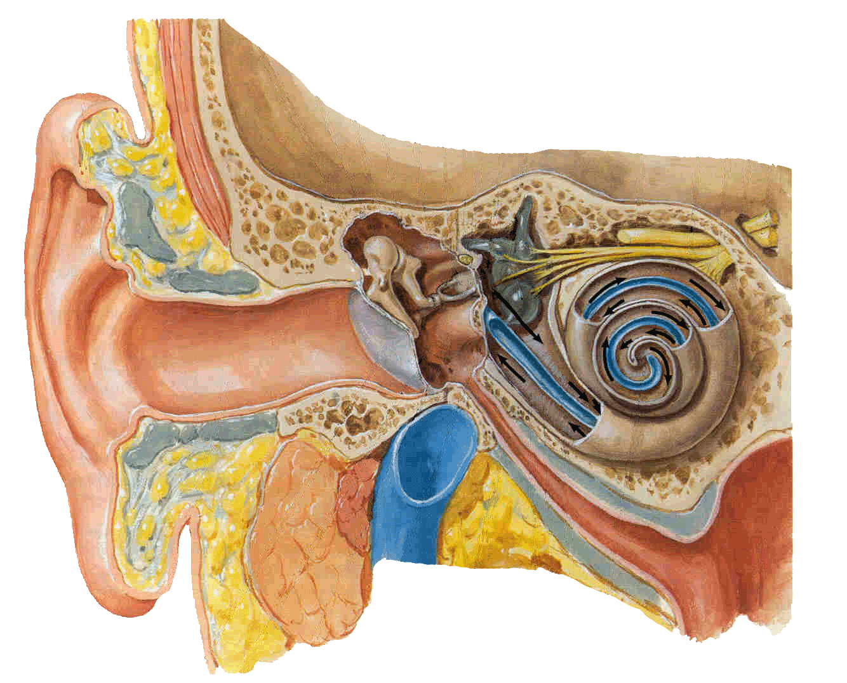
潍坊医学院
人体解剖学教研室
王 岱 君
11052
前 庭 蜗 器
The Vestibulocochlear Organ

Slide 2
目 的 要 求
掌握外耳道的位置、弯曲、长度和分部，幼儿外耳道的特点。鼓膜的位置、分部和形态。鼓室的位置、六壁及其主要结构和临床意义。咽鼓管的位置、分部、作用及幼儿咽鼓管的特点。骨迷路三个部分的形态。膜迷路的分部及其骨迷路的关系。声波传导的途径。
熟悉前庭蜗器的分部及各部的机能。乳突小房和鼓窦的位置。椭圆囊、球囊、膜半规管和蜗管的各部形态及其机能。
了解外耳的组成，中耳的组成，听小骨的名称和排列关系，鼓室肌的名称及其作用。内耳的位置和分部。

Slide 3
外耳 External ear : 收集声波
中耳 Middle ear : 传导声波
内耳 Internal ear : 接受声波位觉刺激 含位听感受器

Slide 4
第一节 外耳 External ear
耳廓 Auricle
外耳道 External acoustic meatus
鼓膜 Tympanic membrane

Slide 5

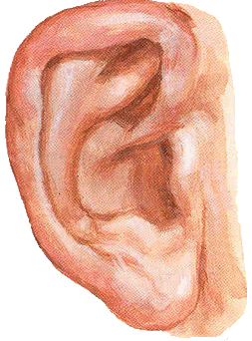
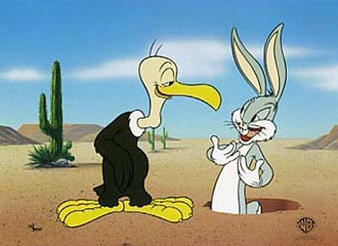
一、耳廓 Auricle

Slide 6
二、外耳道 External acoustic meatus
从外耳门至鼓膜的狭长管道
  软骨部－ 外侧 1/3
  骨 部－ 内侧 2/3
内侧面被覆薄层皮肤
  皮肤内有丰富的神经末梢
  毛囊、皮脂腺和耵聍腺
  皮下组织少——疖肿疼痛
呈 S形弯曲，由外向内，先趋向前上，继而转向后，最后向前下方（内上后→内前下）

Slide 7
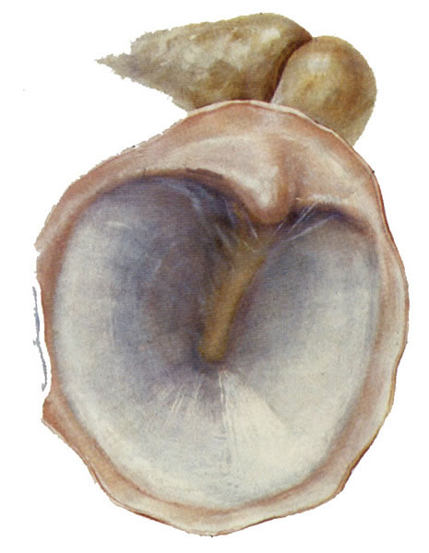
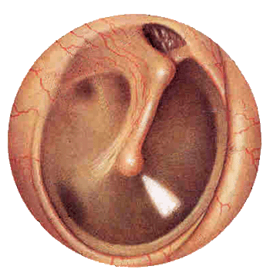
三、鼓膜 Tympanic membrane
卵圆形薄膜
鼓膜脐Umbo of tympanic membrane
分部Two parts
  松弛部Flaccid part : 上部 1/4
  紧张部Tense part : 下部 3/4
光锥Cone of light：紧张部前下方有一个三角形反光区，称为光锥，中耳的一些疾患时，可引起光锥改变或消失。

Slide 8
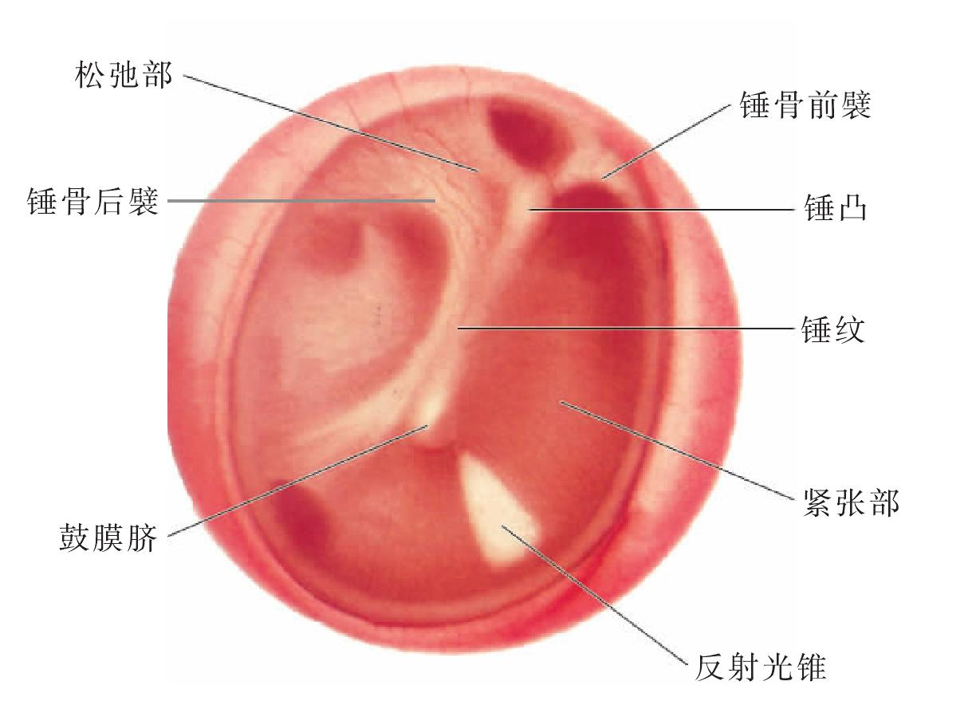
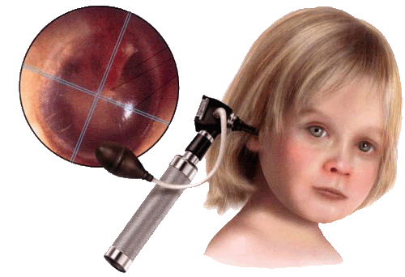
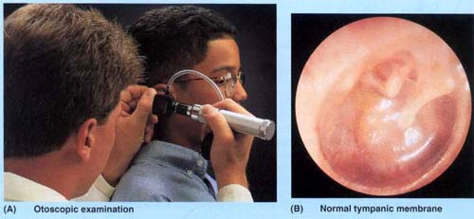

Slide 9
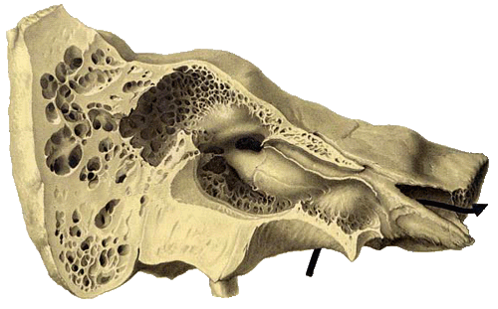
第二节 中耳 Middle ear
鼓室Tympanic cavity
咽鼓管Auditory tube
乳突窦Mastoid antrum 和乳突小房mastoid cells

Slide 10
一、鼓室 Tympanic cavity
位于颞骨岩部含气的不规则小腔

Slide 11
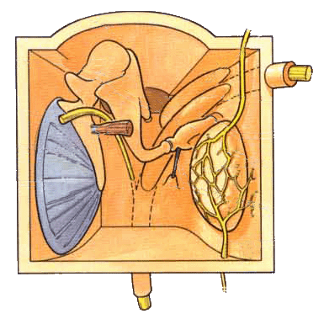
鼓室的壁 Walls
顶 Roof
内侧壁Medial wall
外侧壁lateral wall
后壁
Posterior wall
前壁
Anterior wall
底 Floor

Slide 12
1. 外侧壁lateral wall ：鼓膜壁membranous wall

Slide 13
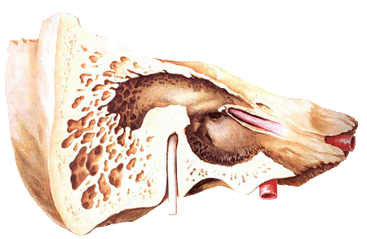
  2. 上壁：鼓室盖壁 Roof or tegmental wall
  3. 下壁：颈静脉壁 Floor or jugular wall
  4. 前壁：颈动脉壁 Anterior wall or carotid wall

Slide 14
5. 内侧壁Medial wall ：迷路壁 labyrinthine wall
  岬Promontory
  前庭窗 Fenestra vestibuli 被镫骨底封闭
  蜗窗Fenestra cochleae 被第二鼓膜封闭
  面神经管凸Prominence of facial canal

Slide 15
6. 后壁：乳突壁 mastoid wall
乳突窦开口
外半规管凸
锥隆起 Pyramid 内含镫骨肌

Slide 16
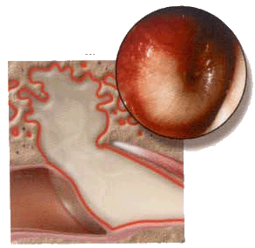
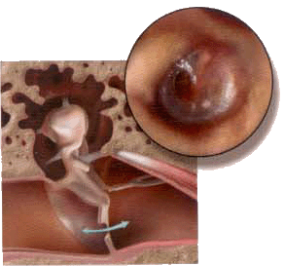
急性中耳炎
Acute otitis media
鼓膜穿孔、炎症、外伤
Perforation, inflammation or
trauma

Slide 17
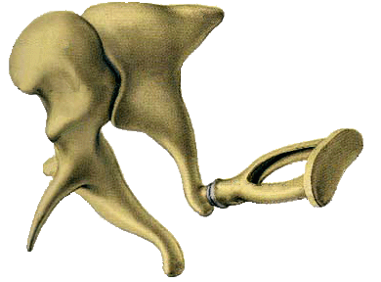
听小骨Auditory ossicles
组成听小骨链:
  锤骨 Malleus
  砧骨Incus
  镫骨 Stapes
三者之间形成滑膜关节
把鼓膜的振动传向前庭窗
运动听小骨的肌
  鼓膜张肌Tensor tympani
  镫骨肌 Stapedius

Slide 18
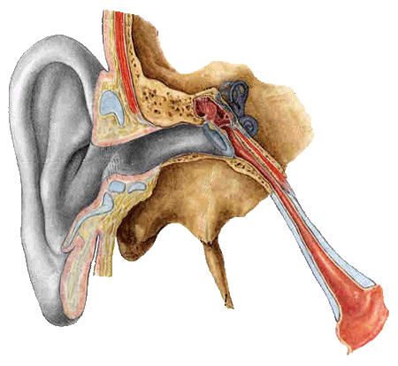
二、咽鼓管 Auditory tube
  骨 部：后外侧 1/3
  软骨部：前内侧 2/3
维持鼓膜两侧的气压平衡
小儿咽鼓管的特点：比较短、阔、走向水平，淋巴组织发育不全，故咽部的感染容易经咽鼓管侵入鼓室。

Slide 19
三、乳突窦 Mastoid antrum
乳突小房 mastoid cells

Slide 20
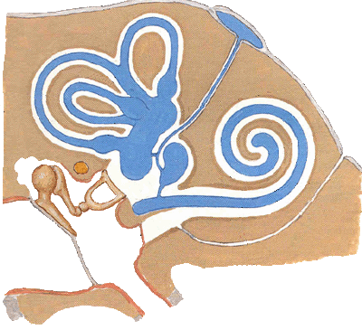
第三节 内耳 Internal ear
位于颞骨岩部
骨迷路 Bony labyrinth
容纳外淋巴
膜迷路Membranous labyrinth
容纳内淋巴和感受器

Slide 21
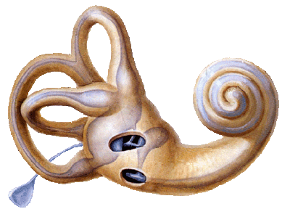
一、骨迷路 Bony labyrinth
前庭
耳蜗
骨半规管

Slide 22
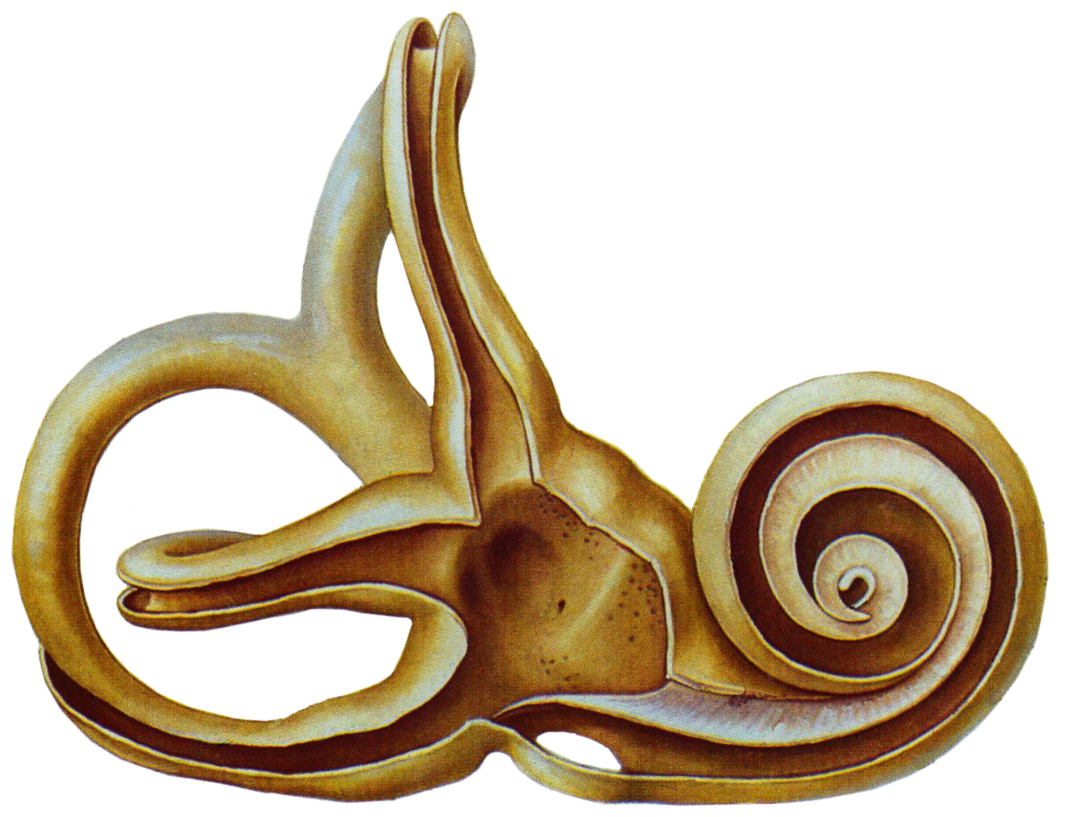
前庭 Vestibule
外侧壁－2窗
内侧壁
前庭嵴
椭圆囊隐窝
球囊隐窝
蜗管隐窝
前庭水管内口
前壁 ——1口
后壁—— 5口

Slide 23
骨半规管 Bony semicircular canals
前、后、外骨半规管
单骨脚→总骨脚
壶腹骨脚→骨壶腹

Slide 24
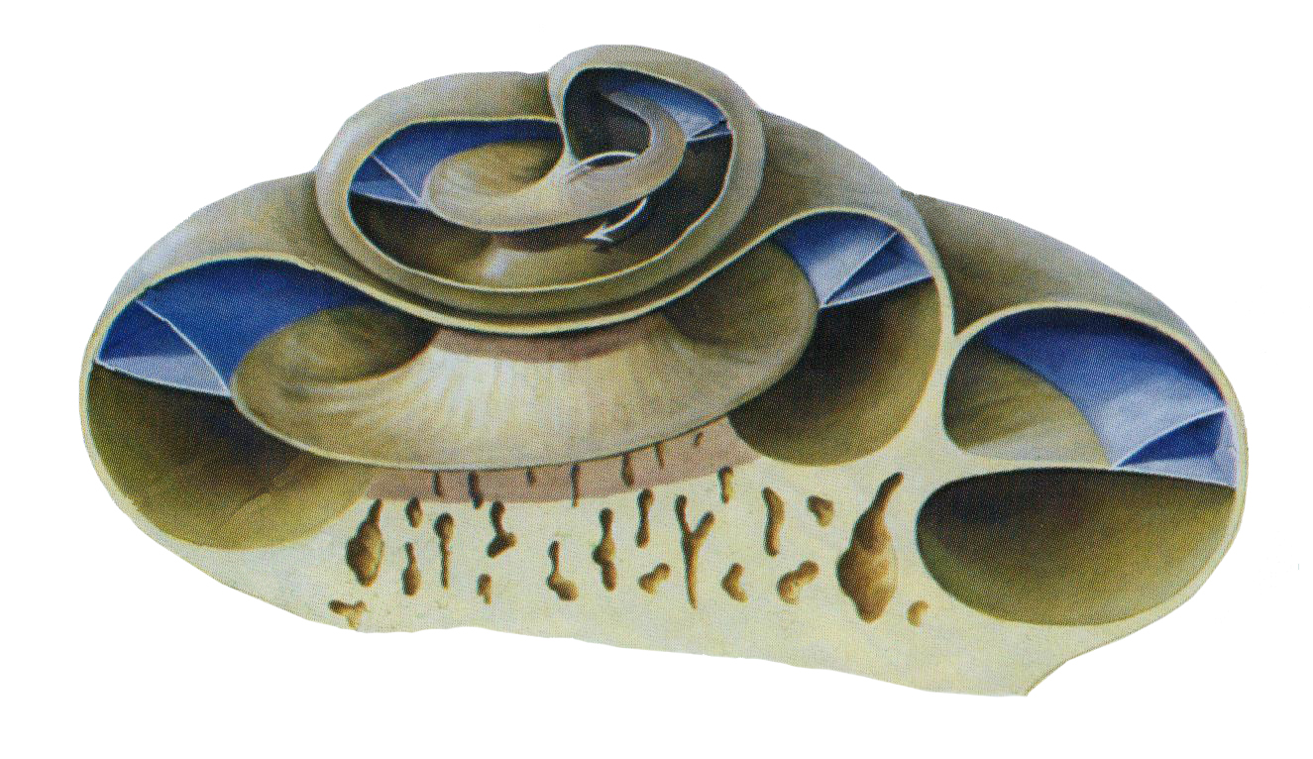
耳蜗 Cochlea
蜗螺旋管
  蜗轴
  骨螺旋板
  蜗轴螺旋管
  前庭阶
  鼓阶
  蜗孔

Slide 25
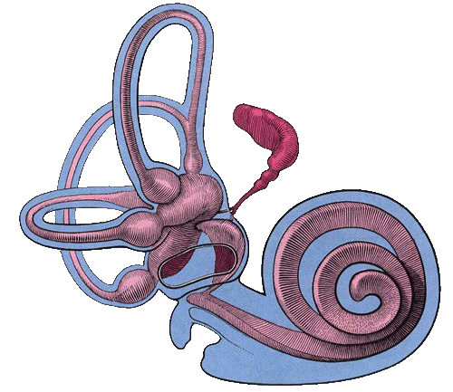
二、膜迷路 Membranous labyrinth
椭圆囊、球囊
膜半规管
蜗管

Slide 26
椭圆囊和球囊Utricle and saccule
    椭圆囊斑macular utricli
    球囊斑macular sacculi
    感受头部静止的位置以及直线变速运动引起的刺激

Slide 27
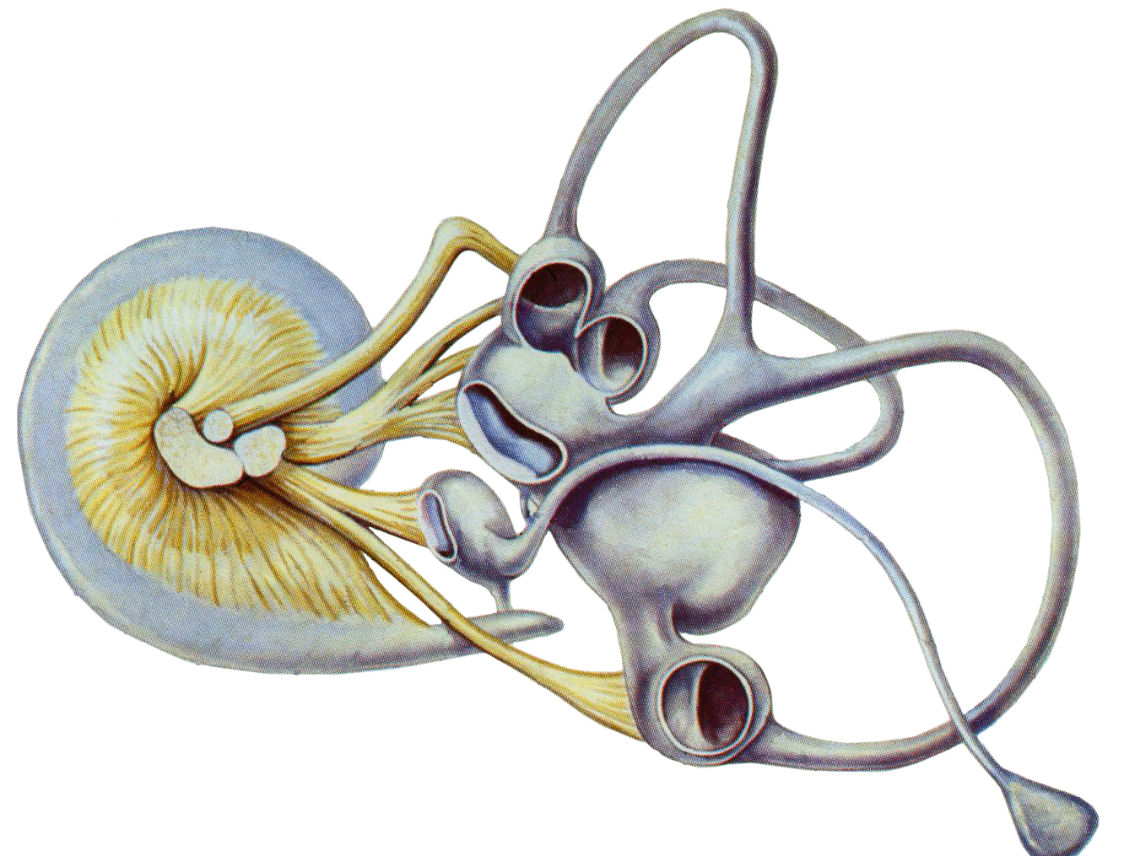

Slide 28
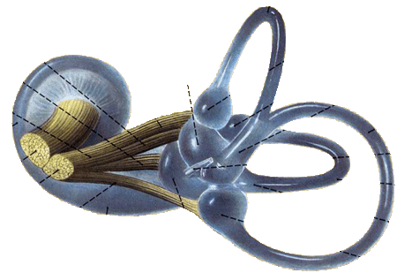
膜半规管 Semicircular ducts
膜壶腹
壶腹嵴
感受变速圆周运动

Slide 29

蜗管Cochlear duct
前庭壁（膜）
鼓壁（基底膜、螺旋膜）
外侧壁：骨螺旋管内表面骨膜的增厚（血管纹）

Slide 30
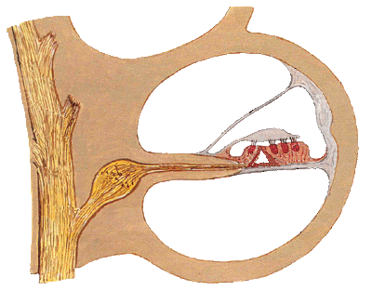
螺旋器 spinal organ (Corti organ)：声波感受器

Slide 31
声波的传导
1、空气传导 Air- conduction of sound
声波 锤骨→砧骨 → 前庭阶外淋巴→前庭膜
↓ ↑ ↓ ↑ ↓ ↓
耳廓→外耳道 →鼓膜 镫骨→前庭窗 鼓阶外淋巴→蜗管内淋巴→螺旋器 →听神经→
↓
蜗窗 液 体 波 动
大脑皮质听觉
中枢
大脑将神经冲动
进行分析综合
└──┬──┘
外耳 中耳 内耳 传入
空气传播声音的收集放大和声源的定位
增强信号、空气振动与液体振动间声阻的相配神经反射和机械性减小过强的振动；经咽鼓管平衡压力
由蜗螺旋器机械地或神经地过滤分折信号。感觉细胞传导剌激，在蜗神经纤维与感觉细胞的突触产生动作电位

Slide 33
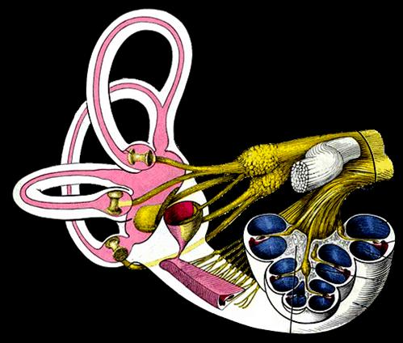
骨传导 Bony- conduction of sound
声波
颅骨
骨迷路
膜迷路
蜗管内淋巴
蜗螺旋器
蜗神经

Slide 34
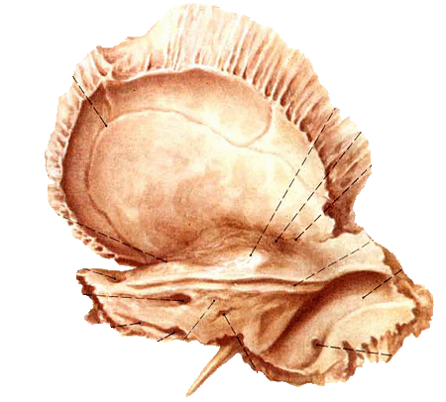
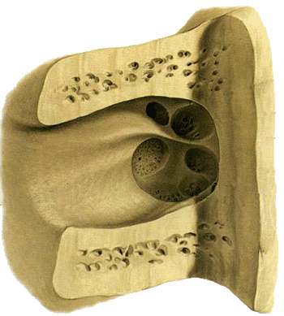
三、内耳道 Internal acoustic meatus
从内耳门到内耳道底部
有面神经、前庭蜗神经和迷路血管通过

Slide 36
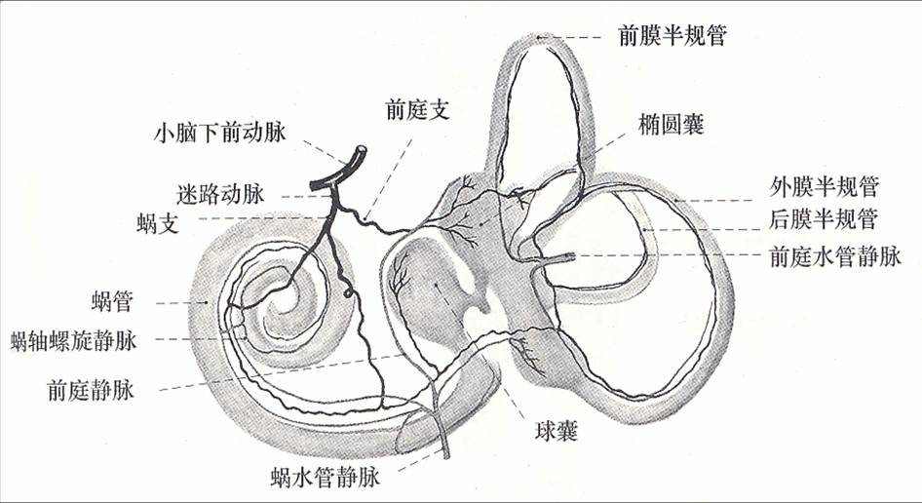
四、内耳的血管、淋巴和神经
㈠内耳的血管
⒈动脉 来自迷路动脉
⒉静脉 内耳的静脉合成迷路静脉汇入岩上、下窦或横窦
㈡内耳的淋巴
㈢内耳的神经
  前庭蜗神经（Ⅷ）
  前庭神经
  上支称椭圆囊壶腹神经
  下支称球囊神经
  后支称后壶腹神经
  蜗神经

